Slide 1

UML
Unified Modeling Language

Slide 2
Introdução UML
A UML – Unified Modeling Language ou Linguagem de Modelagem Unificada – é uma linguagem visual utilizada para modelar softwares baseados no paradigma de orientação a objetos.
É uma linguagem de modelagem de propósito geral que pode ser aplicada a todos os domínios de aplicação. Essa linguagem é atualmente a linguagem-padrão de modelagem adotada internacionalmente pela indústria de engenharia de software.

Slide 3
Introdução UML
Deve ficar claro, que a UML não é uma linguagem de programação, e sim uma linguagem de modelagem, ou seja, uma notação cujo objetivo é auxiliar os engenheiros de software a definirem as características do sistema, como seus requisitos, seu comportamento, sua estrutura lógica, a dinâmica de seus processos e até mesmo suas necessidades físicas em relação ao equipamento sobre o qual o sistema deverá ser implantado.

Slide 4
Introdução UML
Tais características podem ser definidas por meio da UML antes de o software começar a ser realmente desenvolvido.
Além disso, a UML não é um processo de desenvolvimento de software e tampouco está ligada a um de forma exclusiva, sendo totalmente independente, assim, ela pode ser utilizada por qualquer processo de desenvolvimento ou mesmo da forma que o engenheiro de software considerar mais adequada.

Slide 5
Breve Histórico da UML
Linguagens orientadas a objetos surgiram entre a metade da década de 1970 e 1980
Entre 1989 e 1994 a quantidade de métodos de modelagem aumentou de 10 para 50
Havia uma dificuldade inicial, por parte dos desenvolvedores, devido a diversidade de métodos, visto que não atendiam completamente às suas necessidades.
Neste conexto alguns método se destacaram: Notação de Booch; o OOSE (Object-Oriented Software Engineering) de Ivar Jacobson e o OMT (Object Modeling Technique) de James Rumbaugh. Todos eram completos, apresentando pontos fortes e fracos

Slide 6
Breve Histórico da UML
Por volta da metade da década de 1990 Booch (Rational Software), Jacobson (Objectory) e Rumbaugh(GE) se unem para desenvolver a UML
Outubro/1995 o esboço da versão 0.8 foi lançada
Junho/1996 – Lançada a versão 0.9 da UML
Foi estabelecido um consórcio de UML com a participação das empresas: Rational Software; Digital; Hewlett-Packard;
I-Logix; Intelicorp; IBM; Icon Computing; MCI SystemHouse; Microsoft; Oracle; Texas Instruments e Unysis.
Este consórcio apresenta em Janeiro/1997 a UML 1.0

Slide 7
Breve Histórico da UML
A UML 1.0 foi oferecida ao OMG (Object ManagementGroup)
Em 1997 o consórcio se ampliou
Em Novembro/1997 o OMG adotou a UML 1.1
O grupo Revision Task Force (RTF) do OMG assume a manutenção da linguagem e em Junho/1998 a versão 1.2 foi lançada
Em Dezembro/1998 o RTF lançou a versão 1.3 da UML
2001 - Versão 1.5
2003 – Lançamento da Especificação 2.0 pelo OMG

Slide 8
Por que Modelar?
Uma empresa bem sucedida é aquela que fornece software de qualidade e é capaz de atender as necessidades dos usuários.
A modelagem é a parte central de todas as atividades que levam a implantação de um bom software
Um modelo é uma simplificação da realidade
Modelos são construídos para:
  Prover a comunicação entre a estrutura e o comportamento do sistema
  Visualizar e controlar a arquitetura do sistema
  Ter uma melhor compreensão do sistema
  Gerenciar os riscos

Slide 9
Por que Modelar?
Com a modelagem, quatro objetivos podem ser alcançados:
  Visualizar o sistema como ele é ou como desejamos que seja
  Possibilita a especificação da estrutura e o comportamento do sistema
  Proporciona um guia para construção do sistema
  Documenta as decisões tomadas.
Os modelos são usados extensivamente na engenharia. Na construção civil, a construção de um prédio é precedida pela construção de modelos (desenhos)
Da mesma forma linguagem UML fornece uma maneira para a modelagem de software através de desenhos

Slide 10
Princípios da Modelagem
A escolha dos modelos a serem criados tem uma profunda influência sobre a maneira como um determinado problema é atacado e como uma boa solução é definida
Cada modelo poderá ser expresso em diferentes níveis de precisão
Os melhores modelos estão relacionados à realidade
Nenhum modelo é único e suficiente. Qualquer sistema não-trivial será melhor investigado por meio de um pequeno conjunto de modelos quase independentes.

Slide 11
Visão Geral da UML
As linguagens fornecem um vocabulário e as regras para combinação de palavras desse vocabulário com a finalidade de comunicar
Uma linguagem de modelagem é a linguagem que tem seu foco voltado para a representação conceitual e física de um sistema.
O vocabulário e as regras de uma linguagem como a UML, indicam como criar e ler modelos bem-formados, mas não apontam quais modelos deverão ser criados, nem quando você deverá criá-los.

Slide 12
Visão Geral da UML
As linguagens fornecem um vocabulário e as regras para combinação de palavras desse vocabulário com a finalidade de comunicar
Uma linguagem de modelagem é a linguagem que tem seu foco voltado para a representação conceitual e física de um sistema.
O vocabulário e as regras de uma linguagem como a UML, indicam como criar e ler modelos bem-formados, mas não apontam quais modelos deverão ser criados, nem quando você deverá criá-los.

Slide 13
Visão Geral da UML
A UML É UMA LINGUAGEM DESTINADA A:
  VISUALIZAR…
  ESPECIFICAR…
  CONSTRUIR…
  DOCUMENTAR…
...OS ARTEFATOS DE UM SISTEMA DE SOFTWARE.
Artefato é um conjunto de informações utilizado ou produzido por um processo de desenvolvimento de software

Slide 14
UML Blocos de Construção
O vocabulário de UML abrange três tipos de blocos de construção:
  ITENS
  RELACIONAMENTOS
  DIAGRAMAS
Os ITENS são as abstrações; Os RELACIONAMENTOS reúnem esses itens; Os DIAGRAMAS agrupam um conjunto de itens afins.

Slide 15
UML Diagramas
Um diagrama é a apresentação gráfica de um conjunto de elementos, onde os vértices são ITENS e os arcos RELACIONAMENTOS UML 2.0 possui os seguintes diagramas:
  Diagrama de Classes (Class Diagram)
  Diagrama de Objetos (Object Diagram)
  Diagrama de Componente (Component Diagram)
  Diagrama de Implantação (Deployment Diagram)
  Diagrama de Composição (Composite Struture Diagram)
  Diagrama de Pacotes (Package Diagram)
  Diagrama de Caso de Uso (Use Case)
  Diagrama de Seqüência (Sequence Diagram)
  Diagrama de Comunicação (Communication Diagram)
  Diagrama de Atividade (Activity Diagram)
  Diagrama de Estados (State Machine Diagram)
  Diagrama de Interação (Interaction Overview Diagram)
  Diagrama de Tempo (Timing Diagram)

Slide 16
  Diagrama de Classes (Class Diagram)
Em UML, uma classe representa um objeto ou um conjunto de objetos que compartilham uma estrutura e um comportamento comuns.
As classes, ou instâncias de classes, são elementos de modelo comuns nos diagramas UML.

Slide 17
  Diagrama de Classes (Class Diagram)
Uma classe identifica os atributos, operações, relacionamentos e semântica que as instâncias, ou objetos, da classe possuem. Cada objeto que instancia uma classe possui seus próprios valores de atributos.

Slide 18
  Diagrama de Classes (Class Diagram)
Em diagramas de classe, atividades, componentes e de seqüência, as classes podem representar os seguintes itens ou conceitos:
Componentes ou blocos de construção de um sistema de software, como classes Java, tabelas de banco de dados e páginas da Web para aplicativos da Web
Trabalhadores e artefatos de um negócio

Slide 19
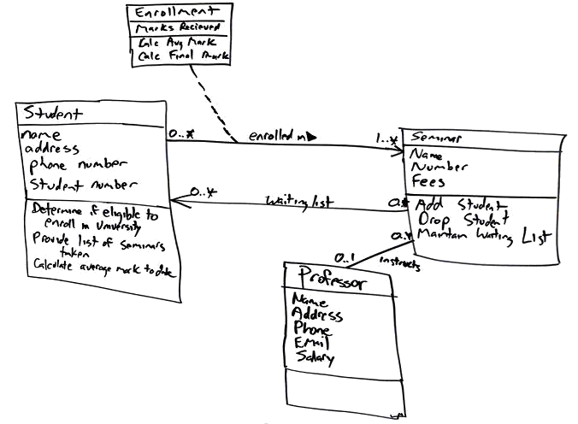
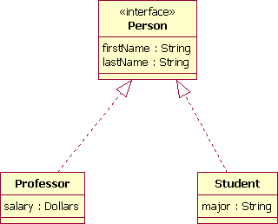
  Diagrama de Classes (Class Diagram)
Diagrama mais utilizado da UML.
Permite a visualização das classes utilizadas pelo sistema e como elas se relacionam.
Apresenta uma visão estática de como as classes estão organizadas a fim de definir sua estrutura lógica.
Foi projetado para ser uma evolução (e não substituição) do Modelo Entidade-Relacionamento do Banco de Dados.

Slide 20
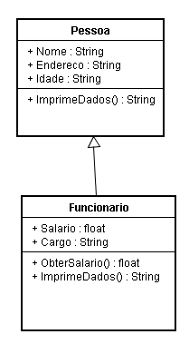
  Diagrama de Classes (Class Diagram)
Uma classe não corresponde, obrigatoriamente, a uma tabela em um banco de dados. (Exemplos: classes de interface, classes de controle)
Eventualmente, os atributos de uma classe correspondem aos atributos de uma tabela, porém uma classe não é uma tabela.
Em um modelo lógico de Banco de Dados, os métodos de uma classe podem corresponder às operações realizadas sobre uma tabela (incluir, alterar, excluir, consultar).

Slide 21
  Diagrama de Classes (Class Diagram)
Classe
É uma descrição de um conjunto de objetos que compartilham os mesmos atributos, operações, relacionamentos e semântica.
Representada por um retângulo que pode possuir até três divisões:
  Nome da classe
  Atributos da classe
  Métodos da classe
Pessoa
CPF nome RG
+ consultarPorNome() + validarCPF()
Pessoa

Slide 22
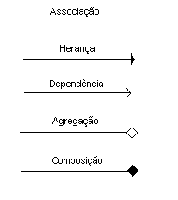
  Diagrama de Classes (Class Diagram)
Relacionamento
Permite compartilhar informações e colaborar com a execução dos processos do sistema.
Descreve um vínculo que ocorre, normalmente, entre os objetos de uma ou mais classes.
Os tipos de relacionamentos são:
  Associação
    Agregação
    Composição
  Especialização/Generalização
  Dependência

Slide 23
  Diagrama de Classes (Class Diagram)
Associação
Descreve um conjunto de vínculos entre elementos de modelo.
Relacionamento estrutural que especifica objetos de um item conectados a objetos de outro item:
  Associação binária – quando há duas classes envolvidas na associação de forma direta de uma para outra.
    Relacionamento entre duas classes (tipo mais comum).
    Podem possuir títulos para determinar o tipo de vínculo.
  Associação unária – quando há um relacionamento de uma classe consigo mesma. Se comparada ao modelo ER, seria um auto relacionamento.

Slide 24
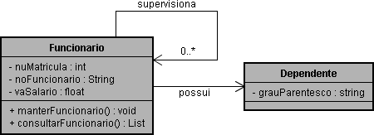
  Diagrama de Classes (Class Diagram)
Associação unária (ou reflexiva)
Ocorre quando há um relacionamento de um objeto de uma classe com objetos da mesma classe;
No exemplo abaixo, percebe-se que um objeto da classe Funcionário pode (ou não) supervisionar outros objetos dessa mesma classe;
Para o relacionamento ficar mais claro, pode-se informar a sua multiplicidade.

Slide 25
  Diagrama de Classes (Class Diagram)
Associação Binária
Ocorre quando há um relacionamento de um objeto de uma classe com objetos da mesma classe;
No exemplo abaixo, percebe-se que um objeto da classe Funcionário pode (ou não) supervisionar outros objetos dessa mesma classe;
Para o relacionamento ficar mais claro, pode-se informar a sua multiplicidade.

Slide 26
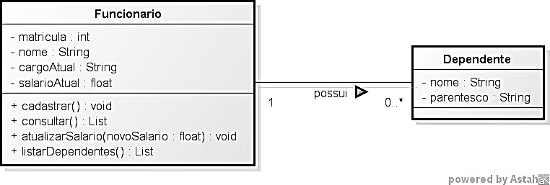
  Diagrama de Classes (Class Diagram)
Associação Binária
public class Funcionario {
private int matricula;
...
private Dependente[] dependentes;
// métodos
...
}
public class Dependente { private String nome; private String parentesco;
private Funcionario funcionario;
}

Slide 27
  Diagrama de Classes (Class Diagram)
Multiplicidade
Multiplicidade | Significado
0..1 | No mínimo zero e no máximo um. Os objetos não precisam estar relacionados, porém se houver relacionamento deve ser de no máximo 1.
1..1 | Um e somente um
0..* | No mínimo nenhum e no máximo muitos.
* | Muitos
1..* | No mínimo um e no máximo muitos.
3..5 | No mínimo 3 e no máximo 5.

Slide 28
  Diagrama de Classes (Class Diagram)
Agregação
Tipo especial de associação que tenta demonstrar que as informações de um objeto-todo precisam ser complementadas pelas informações contidas em um (ou mais) objetos-parte.
A existência do objeto-parte faz sentido mesmo não existindo o objeto-todo.

Slide 29
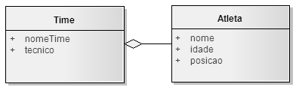
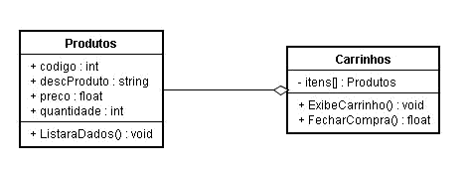
  Diagrama de Classes (Class Diagram)
Agregação
A associação de agregação pode, em muitos casos, ser substituída por uma associação binária simples, dependendo da visão de quem faz a modelagem.

Slide 30
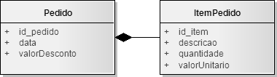
  Diagrama de Classes (Class Diagram)
Composição
É uma variação da agregação e considerada mais “forte”.
O objeto-parte não pode existir sem o objeto-todo.
Se o objeto-todo for destruído, o objeto-parte também será.

Slide 31
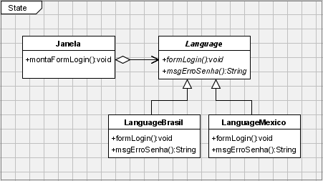
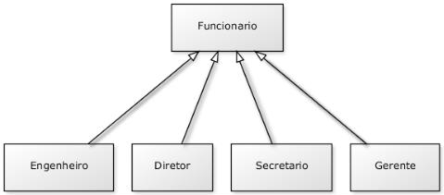
  Diagrama de Classes (Class Diagram)
Especialização/Generalização
Tem como objetivo identificar classes-mãe, denominadas de gerais, e classes-filha chamadas de especializadas;
São chamados de relacionamentos “é um tipo de”.

Slide 32
  Diagrama de Classes (Class Diagram)
Dependência
Como o nome sugere, indica um grau de dependência entre uma classe e outra.
Uma dependência difere de uma associação porque a conexão entre as classes é temporária.
Representada por uma seta tracejada entre duas classes.

Slide 33
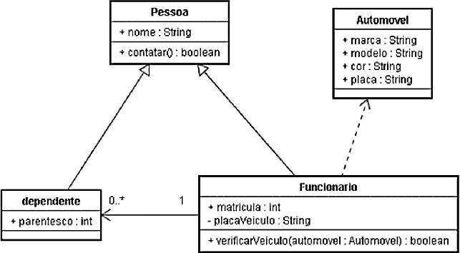

  Diagrama de Classes (Class Diagram)
Dependência
Funcionário não instancia um Automóvel, apenas usa-o como parâmetro de um método.

Slide 34
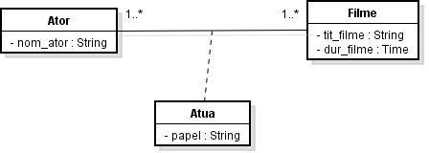
  Diagrama de Classes (Class Diagram)
Classe Associativa
Utilizada quando ocorrem associações que possuem multiplicidade muitos para muitos em todas as suas extremidades;
Armazena os atributos transmitidos pela associação;
Pode possuir seus próprios atributos;
Representada por uma reta tracejada partindo do meio da associação até uma classe.

Slide 35

  Diagrama de Classes (Class Diagram)
Classe Intermediaria
Substitui as classes associativas;
Apresenta, exatamente, a mesma função da classe associativa;.
Pode possuir seus próprios atributos;

Slide 36
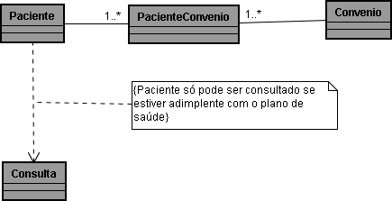
  Diagrama de Classes (Class Diagram)
Restrição
Informações extras que definem condições a serem validadas durante a implementação dos métodos de uma classe, das associações entre as classes ou mesmo de seus atributos;
Representadas por textos limitados por chaves.

Slide 37
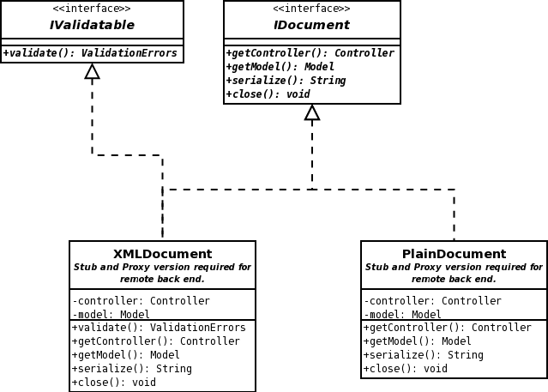
  Diagrama de Classes (Class Diagram)
Interface
Tipo especial de classe a qual não pode ser instanciada.
Serve apenas para especificar operações externamente visíveis para uma outra classe implementar.

Slide 38
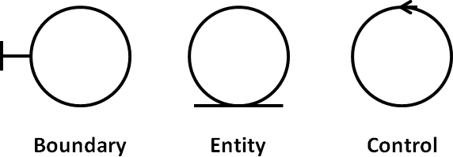
  Diagrama de Classes (Class Diagram)
Boundary, Control e Entity
Classes estereotipadas: Um recurso que permite classificar ou criar novos elementos, estendendo a semântica dos itens da UML sem alterar a sua estrutura.
Boundary: classe de fronteira, geralmente interfaces gráficas.
Control: classe de controle, geralmente implementa as regras de negócio.
Entity: classe de entidade, geralmente implementa os objetos persistentes.

Slide 39
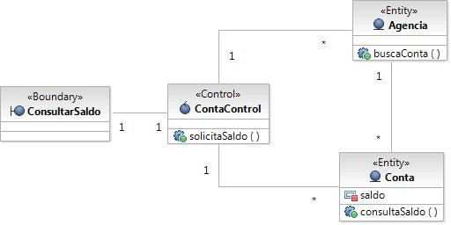
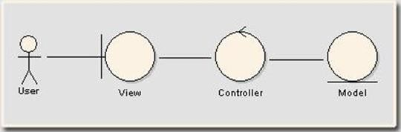
  Diagrama de Classes (Class Diagram)
Boundary, Control e Entity

Slide 40
  Diagrama de Caso de Uso (Use Case)
O diagrama de casos de uso tem por objetivo apresentar uma visão externa geral das funcionalidades que o sistema deverá oferecer aos usuários, sem se preocupar muito com a questão de como tais funcionalidades serão implementadas.
É amplamente utilizado nas etapas de elicitação* e análise de requisitos do sistema, embora seja consultado ao longo de todo o processo de modelagem, podendo também servir como base para a criação de diversos outros diagramas.
*Elicitação de requisitos é o nome dado para o conjunto de atividades realizadas para a descoberta dos requisitos de um sistema

Slide 41
  Diagrama de Caso de Uso (Use Case)
O diagrama de casos de uso tem por objetivo apresentar uma visão externa geral das funcionalidades que o sistema deverá oferecer aos usuários, sem se preocupar muito com a questão de como tais funcionalidades serão implementadas.
Segundo Ivan Jacobson , podemos dizer que um caso de uso é um "documento narrativo que descreve a sequência de eventos de um ator que usa um sistema para completar um processo".

Slide 42
  Diagrama de Caso de Uso (Use Case)
Os casos de uso:
  Descrevem como os usuários interagem com o sistema (as funcionalidades do sistema)
  Dão uma visão externa do sistema
  O conjunto de casos de uso deve ser capaz de comunicar a funcionalidade e o comportamento do sistema para o cliente
x Descrevem o que o sistema faz, mas NÃO especificam como isso deve ser feito

Slide 43
  Diagrama de Caso de Uso (Use Case)
Elementos do diagrama
  Atores
  Casos de uso
  Relacionamentos
    Associação
    Generalização
    Dependência: Extensão e Inclusão
  Fronteira do sistema
Vender CDs
Atendente
Administrar estoque
Gerente

Slide 44
  Diagrama de Caso de Uso (Use Case)
Atores
  Representam os papéis desempenhados por elementos externos ao sistema
    Ex: humano (usuário), dispositivo de hardware ou outro sistema (cliente)
  Elementos que interagem com o sistema
Notação:
Secretária
S istema de Relatórios
Diretor

Slide 45
  Diagrama de Caso de Uso (Use Case)
Representam os papéis desempenhados pelos diversos usuários:
Cliente, Caixa do Banco, Gerente, etc.
Atores podem ser
Pessoas que interagem com o sistema
Um hardware que dispara uma interação
Outro software que comunica com o sistema

Slide 46
  Diagrama de Caso de Uso (Use Case)
O ator é algo (usuário, software ou hardware) que não faz parte do sistema mas que interage com ele em algum momento
Representação
Homem Palito + Papel Desempenhado

Slide 47
  Diagrama de Caso de Uso (Use Case)
Exemplo: Loja de CDs
Identificando os atores
– Uma loja de CDs possui discos para venda. Um cliente pode comprar uma quantidade ilimitada de discos para isto ele deve se dirigir à loja. A loja possui um atendente cuja função é atender os clientes durante a venda dos discos. A loja também possui um gerente cuja função é administrar o estoque para que não faltem discos. Além disso é ele quem dá folga ao atendente, ou seja, ele também atende os clientes durante a venda dos discos.

Slide 48
  Diagrama de Caso de Uso (Use Case)
Exemplo: Loja de CDs
Identificando os atores
Gerente
Atendente
(from Use Case View) _{(from Use Case View)}
E o cliente?
– Não é ator pois ele não interage com o sistema!

Slide 49

  Diagrama de Caso de Uso (Use Case)
Caso de Uso
  Representa uma funcionalidade do sistema (um requisito funcional)
  É iniciado por um ator ou por outro caso de uso. Dicas:
    Nomeie os casos de uso iniciando por um verbo
Notação:

Slide 50
  Diagrama de Caso de Uso (Use Case)
Exemplo: Loja de CDs
Identificando os casos de uso
– Uma loja de CDs possui discos para venda. Um cliente pode comprar uma quantidade ilimitada de discos para isto ele deve se dirigir à loja. A loja possui um atendente cuja função é atender os clientes durante a venda dos discos. A loja também possui um gerente cuja função é administrar o estoque para que não faltem discos. Além disso é ele quem dá folga ao atendente, ou seja, ele também atende os clientes durante a venda dos discos.

Slide 51
  Diagrama de Caso de Uso (Use Case)
Exemplo: Loja de CDs
Identificando os casos de uso
Vender CDs
Administrar estoque

Slide 52
  Diagrama de Caso de Uso (Use Case)
Relacionamento de associação
  Indica que há uma interação (comunicação) entre um caso de uso e um ator
  Um ator pode se comunicar com vários casos de uso
Dica:
x Associações NÃO representam fluxo de informação
Notação:
interação
Ator
Caso de Uso
(from Use Case View)
(from Use Case View)

Slide 53
  Diagrama de Caso de Uso (Use Case)
Relacionamento de associação
  Indica que há uma interação (comunicação) entre um caso de uso e um ator
  Um ator pode se comunicar com vários casos de uso
Dica:
x Associações NÃO representam fluxo de informação
Notação:
interação
Ator
Caso de Uso
(from Use Case View)
(from Use Case View)

Slide 54
  Diagrama de Caso de Uso (Use Case)
Exemplo: Loja de CDs
Identificando os relacionamentos de associação
– Uma loja de CDs possui discos para venda. Um cliente pode comprar uma quantidade ilimitada de discos para isto ele deve se dirigir à loja. A loja possui um atendente cuja função é atender os clientes durante a venda dos discos. A loja também possui um gerente cuja função é administrar o estoque para que não faltem discos. Além disso é ele quem dá folga ao atendente, ou seja, ele também atende os clientes durante a venda dos discos.

Slide 55
  Diagrama de Caso de Uso (Use Case)
Exemplo: Loja de CDs
Identificando os relacionamentos de associação
Vender CDs
Atendente
Administrar estoque
Gerente

Slide 56

  Diagrama de Caso de Uso (Use Case)
Relacionamento de generalização
Generalização de atores
  Quando dois ou mais atores podem se comunicar com o mesmo conjunto de casos de uso
  Um filho (herdeiro) pode se comunicar com todos os casos de uso que seu pai se comunica.
Notação:
Dica: coloque os herdeiros embaixo

Slide 57
  Diagrama de Caso de Uso (Use Case)
Exemplo: Loja de CDs
Identificando generalização de atores
Vender CDs
Atendente
Administrar estoque
Gerente

Slide 58
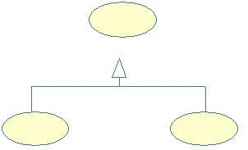
  Diagrama de Caso de Uso (Use Case)
Relacionamento de generalização
Generalização de casos de uso
  O caso de uso filho herda o comportamento e o significado do caso de uso pai
  O caso de uso filho pode incluir ou sobrescrever o comportamento do caso de uso pai
  O caso de uso filho pode substituir o caso de uso pai em qualquer lugar que ele apareça
Dica: deve ser aplicada quando uma condição resulta na definição de diversos fluxos alternativos.
Pai
Notação:
Filho 1
Filho 2

